Slide 1
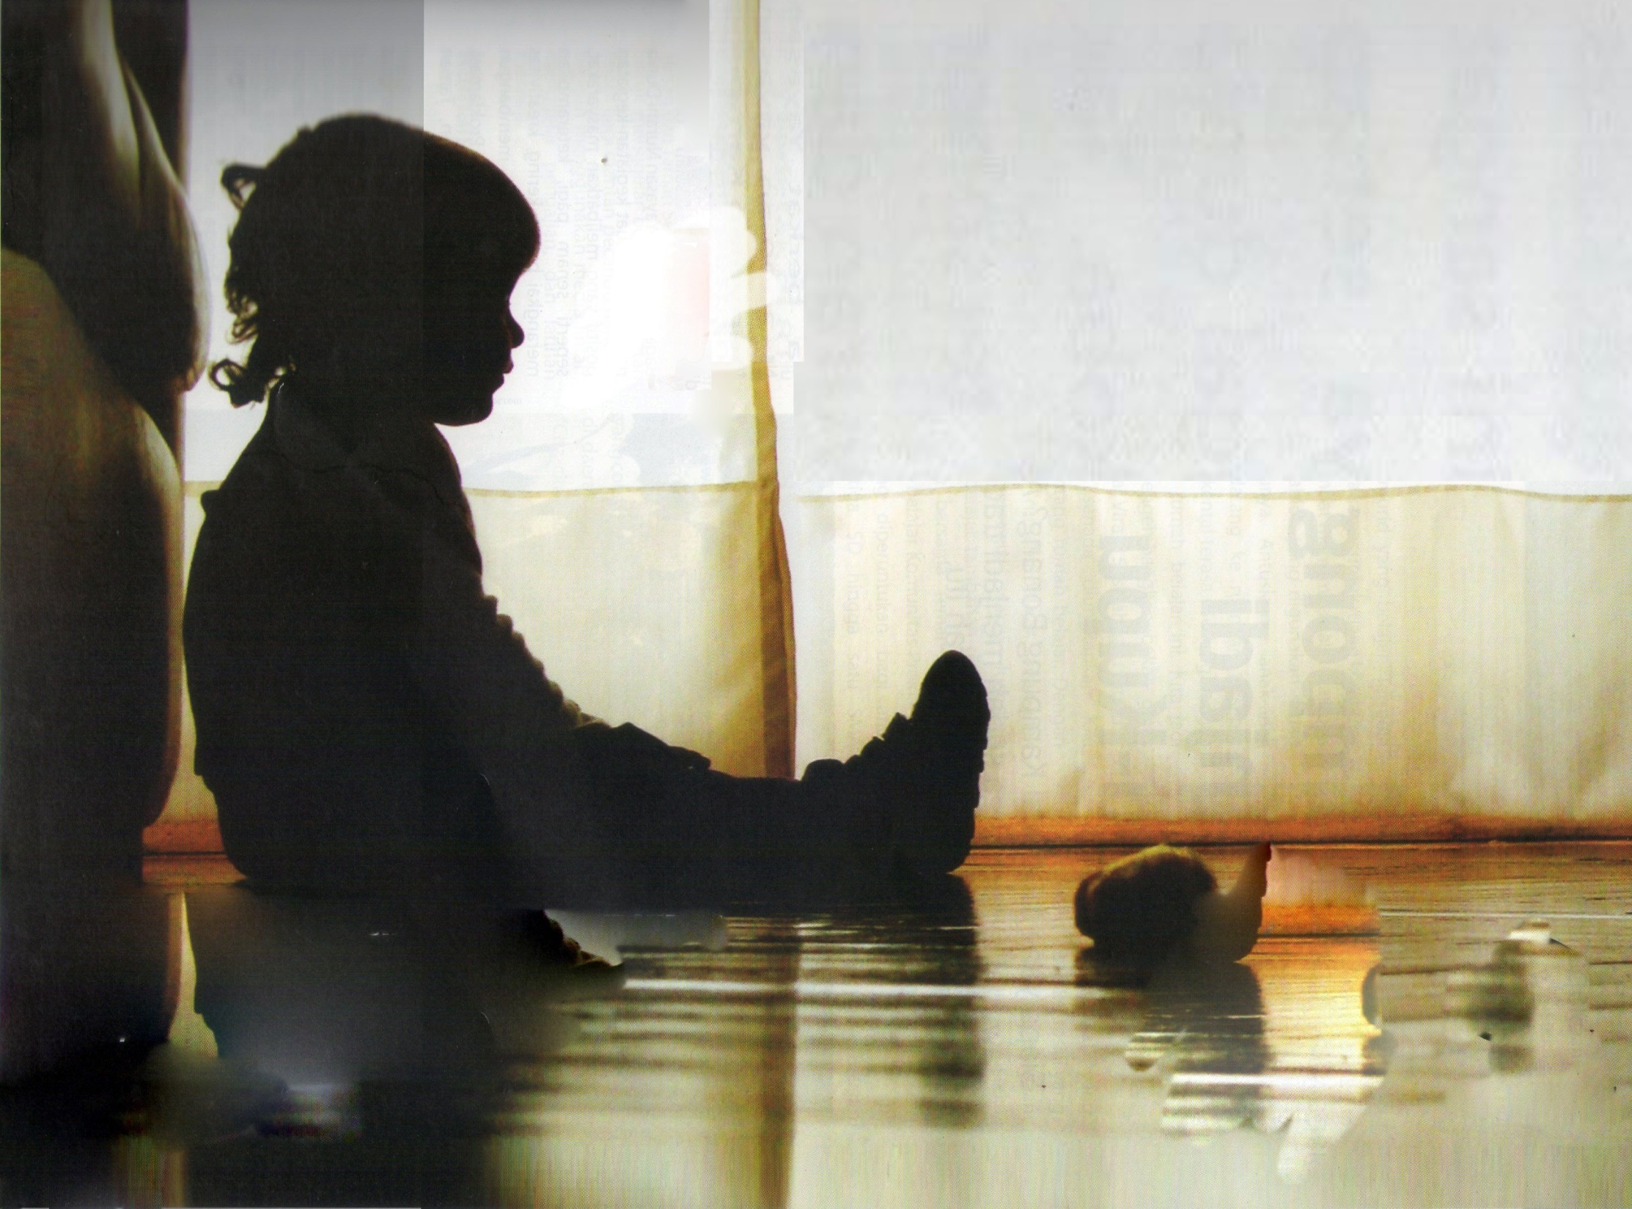


BAHAYA NARKOBA DAN STRATEGI PENCEGAHANNYA

Slide 2



.
BADAN NARKOTIKA NASIONAL PROVINSI RIAU
DASAR
.
UNDANG - UNDANG REPUBLIK INDONESIA No. 35 TAHUN 2009 TENTANG NARKOTIKA
PERATURAN PRESIDEN NOMOR 23 TAHUN 2010 TENTANG BADAN NARKOTIKA NASIONAL
INSTRUKSI PRESIDEN NO. 06 TAHUN 2018 TENTANG RAN P4GN DAN PREKURSOR NARKOTIKA
PERATURAN KEPALA BNN RI NO : 03 TAHUN 2015 TENTANG ORGANISASI DAN TATA KERJA BNN PROVINSI DAN BNN KABUPATEN KOTA
BADAN NARKOTIKA NASIONAL
PROVINSI RIAU

Slide 3
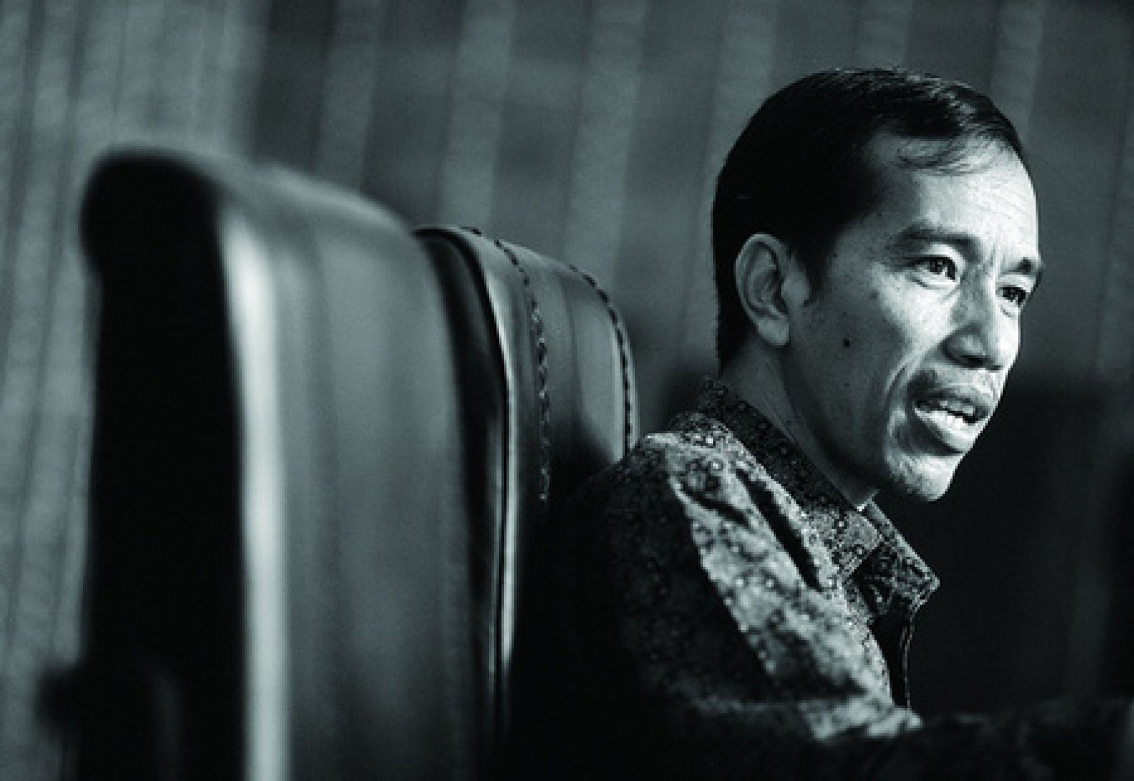
Presiden Republik Indonesia:Musrenbangnas
“Indonesia Darurat Narkoba”
Rakornas Gerakan Nasional Penanganan Ancaman Narkoba dalam rangka mewujudkan
Indonesia Emas 2045

Slide 4



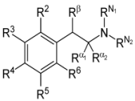





POTRET PERMASALAHAN NARKOBA
DI INDONESIA
Geografis yang terbuka menyebabkan Narkoba mudah masuk & menyebar di seluruh wilayah Indonesia
Sistem penegakkan hukum yang belum mampu memberikan efek jera kepada penjahat Narkoba
Demografis yang sangat besar (250 juta jiwa) menjadi pasar potensial peredaran gelap Narkoba
Modus operandi dan variasi jenis Narkoba yang terus berkembang (41 Jenis Baru)
Peredaran gelap Narkoba bukan hanya menyasar orang dewasa dan remaja, melainkan juga anak-anak
Lapas yang bertransformasi menjadi pusat kendali peredaran gelap Narkoba
Minimnya fasilitas dan aksestabilitas layanan rehabilitasi pecandu Narkoba
Kerugian akibat penyalahgunaan Narkoba sekitar 63,1 trilyun rupiah (biaya privat & sosial)
STIGMA thd Penyalah guna narkotika shg Takut Melaporkan Diri

Slide 5
Ancaman Perkembangan Narkoba Jenis NPS 2019
803 Jenis NPS Beredar di
Dunia
Jumlah NPS tersebut akan terus berkembangan dan diproduksi oleh sindikat narkoba internasional
74 Jenis NPS Beredar di
Indonesia
Jumlah 74 NPS tersebut hanya jumlah yang berhasil ditemukan, bisa jadi yang telah masuk ke Indonesia lebih dari jumlah tersebut.
66 Jenis NPS telah diatur Permenkes 20 Tahun 2018
Siapapun yang terbukti menyalahgunakan jenis NPS ini akan menerima hukuman sebagaimana hukuman Narkotika.
Penerbitan Peraturan ini untuk melindungi masyarakat dari penyalahgunaan Narkotika termasuk jenis NPS
8 Jenis NPS belum diatur
Permenkes

Slide 6




Surface Web market
Deep Web Market
Crypto
market
Peredaran Narkoba dilakukan melalui jaringan internet tersembunyi yang sangat sulit dilacak
Transaksi menggunakan crypto-currency melalui internet. Tidak mudah dilacak, identitas tersembunyi
Peredaran narkoba dilakukan melalui media sosial dan website

Slide 7

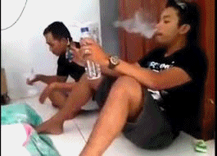

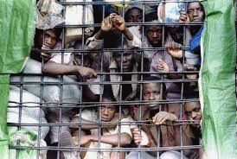
Jumlah Penyalahguna Narkoba
Menurut Laporan Badan PBB (2017) estimasi jumlah penyalahguna Narkoba Dunia sebesar 255 juta, jumlah mati over dosis 520 per hari
Menurut hasil Survey BNN & UI (2017), di 34 Provinsi, jumlah penyalahguna narkoba di Indonesia sebesar 3,3 juta, mati over dosis 30 per hari yg tersebar:
  Lingkungan Kerja sebesar 2 jt (59,3%)
  Lingkungan Pendidikan 800 ribu (23,7%)
  Lingkungan Masyarakat 573 ribu (17%)
Karakteristik pecandu : 44,7% pecandu ganja, 44% mencoba narkoba baru, 65% pernah dipenjara, 25% pernah ditangkap, 20% pecandu adalah kurir, 25% pernah terlibat kejahatan, 29% pernah kecelakaan.

Slide 8

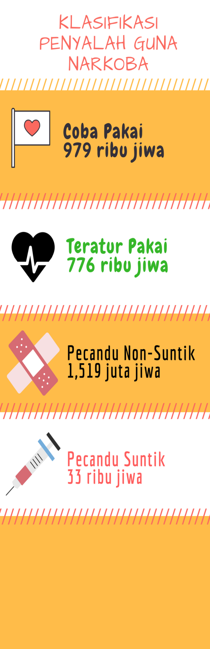

Slide 9



Penyalah Guna Narkoba berdasarkan pengelompokan
PEKERJA
59%
PELAJAR
24%
Populasi Umum
17%

Slide 10



NARKOBA
NARkotika, PsiKOtropika dan BAhan Berbahaya lainnya
Yaitu : BAHAN/ZAT YANG DAPAT MEMPENGARUHI KONDISI KEJIWAAN/PSIKOLOGIS SESEORANG (PIKIRAN, PERASAAN DAN PERILAKUNYA) SERTA DAPAT MENIMBULKAN KETERGANTUNGAN FISIK DAN PSIKOLOGIK.
BADAN NARKOTIKA NASIONAL
PROVINSI RIAU

Slide 11

Narkotika
Adalah Zat atau obat yang berasal dari tanaman/bukan baik sintetis maupun semi sintetis yang dapat menyebabkan penurunan/perubahan kesadaran, hilang nya rasa, mengurangi sampai menghilang kan rasa nyeri, dan dapat menimbulkan ketergantungan.
BADAN NARKOTIKA NASIONAL
PROVINSI RIAU

Slide 12
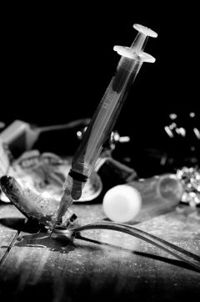
NARKOTIKA Dapat dibedakan menjadi 3 golongan, yaitu :
Golongan I
  Hanya untuk pengembangan ilmu pengetahuan
  Tidak untuk terapi, ketergantungan kuat
  Contoh : Heroin, Kokain dan Ganja
Golongan II
  Pilihan Terakhir untuk terapi
  Ketergantungan kuat tetapi kurang dari gol. I
  Contoh : Morfin, Petidin.
Golongan III
  Sering untuk therapy
  Ketergantungan lebih ringan, contoh : Codein
BADAN NARKOTIKA NASIONAL
PROVINSI RIAU

Slide 13
PSIKOTROPIKA
Adalah Zat atau obat, baik alamiah maupun sintetis bukan Narkotika, yang berkhasiat psikoaktif melalui pengaruh selektif pada susunan saraf pusat yang menyebabkan perubahan khas pada aktivitas mental dan perilaku.
BADAN NARKOTIKA NASIONAL
PROVINSI RIAU

Slide 14
PSIKOTROPIKA dibedakan dalam 4 golongan:
1. Golongan I
  Hanya untuk pengembangan ilmu pengetahuan
  Tidak untuk Terapi, ketergantungan kuat
  Contoh : Ecstasy, MDMA, LSD.
2. Golongan II
  Bisa untuk therapi, tetapi pilihan terakhir
  Ketergantungan tinggi tetapi kurang dari gol I
  Contoh : Amfetamin, metil fenidat (Ritalin), metakualon
3. Golongan III
  Sering untuk terapi, ketergantungan sedang
  Contoh : Fenobarbital, flunitrazepam.
  4. Golongan IV
  Untuk terapi, ketergantungan ringan
  Contoh : Diazepam, klobazam, bromazepam.
BADAN NARKOTIKA NASIONAL
PROVINSI RIAU

Slide 15
Zat Adiktif lainnya
Bahan atau zat selain Narkotika dan Psikotropika yang dapat juga mempengaruhi psikoaktif tubuh manusia dan dapat menyebabkan kecanduan.
Diantaranya :
1. Minuman alkohol
2. Zat Inhalasi/LEM
3. Nikotin/Rokok
BADAN NARKOTIKA NASIONAL
PROVINSI RIAU

Slide 16
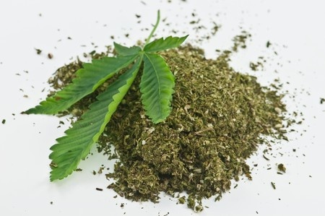
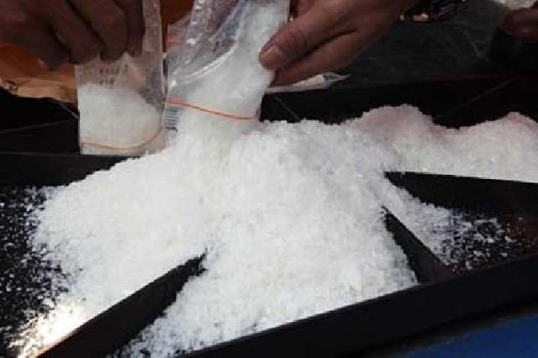
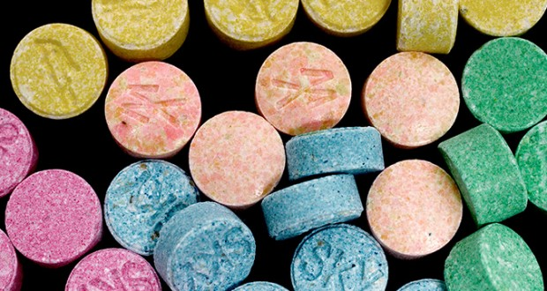
Jenis Narkoba yg paling banyak digunakan
Ganja
Shabu
Ekstasi

Slide 17

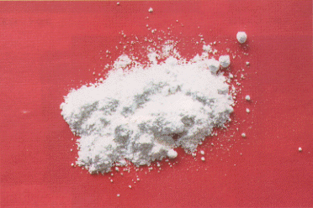
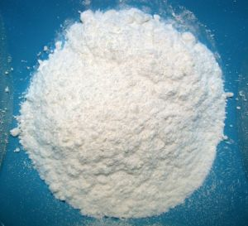
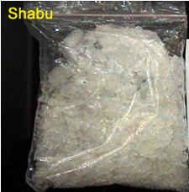
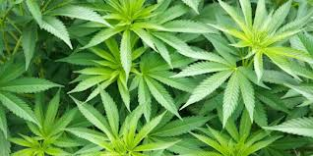
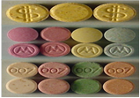
....... Contoh Narkoba:
Contoh :
- Heroin, Kokain, Ganja, Sabu, Ekstasi, DLL
Heroin
Cocain
Ekstasi
Ganja

Slide 18
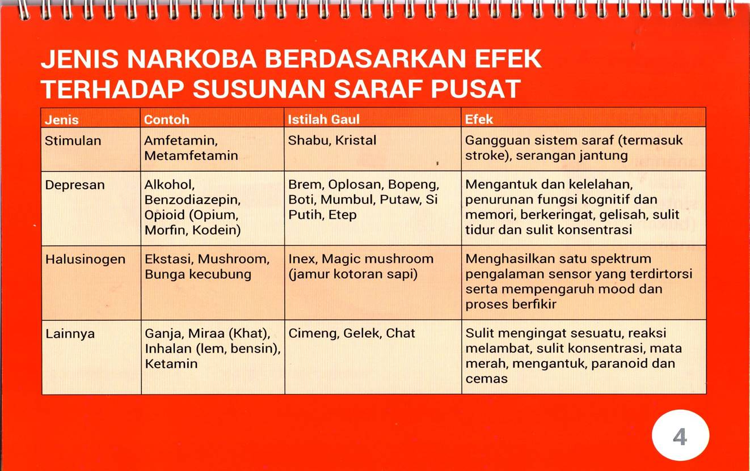

Slide 19
Proses Terbentuknya Ketergantungan Narkoba:
1. Kompromi .... (mau bergaul dg pemakai Narkoba)
2. Lalu diawali dgn coba2 ... (segan menolak teman)
3. Toleransi.....
-Pemakaian sosial ... (hanya saat bergaul)
-Pemakaian situasional ...(saat kesal, sedih, kecewa, ada mslh)
4. Kebiasaan ......pemakaian jadi semakin sering ... (akan meningkat menjadi sering pakai...tidak perlu dipengaruhi atau sedang bermasalah)
5. Puncaknya tahap ketergantungan ... Bila tidak pakai ….. SAKAU...kerusakan pd organ tubuh.....MENINGGAL!!!
BADAN NARKOTIKA NASIONAL
PROVINSI RIAU

Slide 20
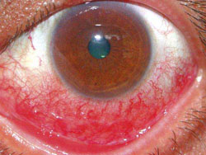
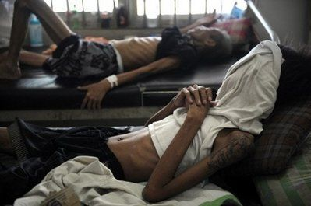
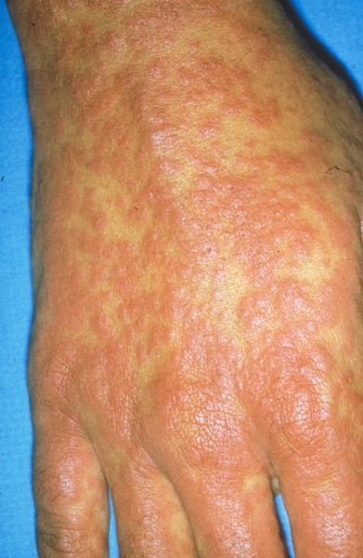
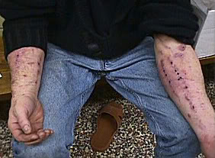
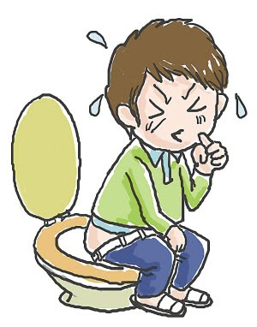


CIRI - CIRI FISIK
BERAT BADAN TURUN DRASTIS
MATA TERLIHAT CEKUNG DAN MERAH, MUKA PUCAT DAN BIBIR KEHITAM-HITAMAN
TANGAN PENUH DENGAN BINTIK-BINTIK MERAH, SEPERTI BEKAS GIGITAN NYAMUK DAN ADA TANDA BEKAS LUKA
BUANG AIR BESAR & KECIL KURANG LANCAR
Notes:
20

Slide 21
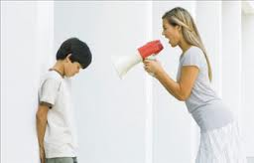
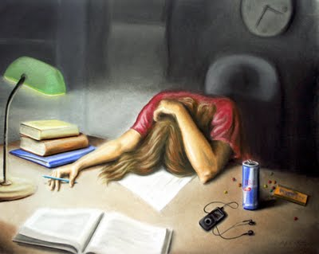

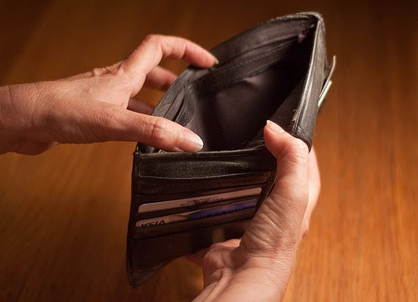
CIRI - CIRI PERILAKU
MALAS DAN SERING MELUPAKAN TANGGUNG JAWAB &TUGAS2 RUTINNYA
SIKAP TIDAK PEDULI & JAUH DARI KELUARGA
SUKA MENCURI UANG DI RUMAH, SEKOLAH ATAU T4 PEKERJAAN & MENGGADAIKAN BARANG-2 BERHARGA DI RUMAH
SELALU KEHABISAN UANG
Notes:
21

Slide 22
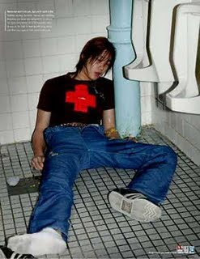
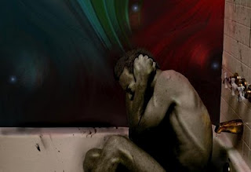
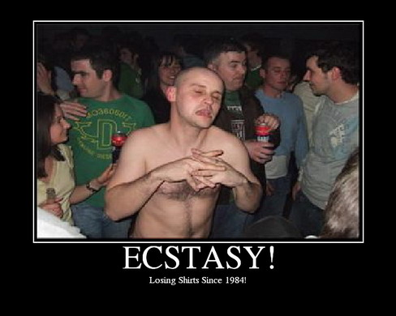
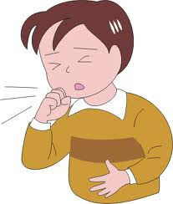
WAKTUNYA DI RUMAH KERAPKALI DIHABISKAN DI KMR TIDUR, KLOSET, GUDANG, RUANG YG GELAP, KAMAR MANDI, ATAU T4 SEPI LAINNYA
TAKUT AIR, JIKA TERKENA AKAN TERASA SAKIT, KRN ITU MEREKA JD MALAS MANDI
SERING BATUK-2 & PILEK BERKEPANJANGAN, BIASANYA TJD PD SAAT GEJALA “PUTUS ZAT”
BICARA CADEL ATAU PELO JALAN SEMPOYONGAN
Notes:
22

Slide 23
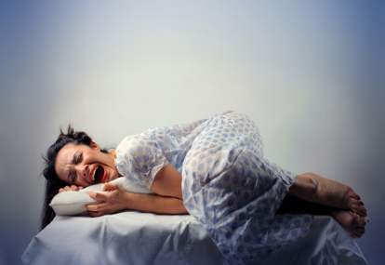
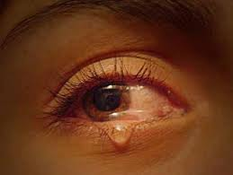
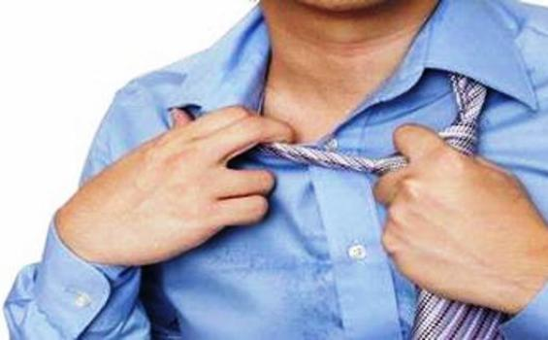
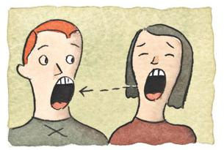
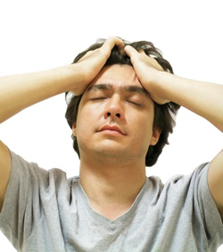

MENGELUARKAN AIR MATA DAN KERINGAT BERLEBIHAN
SERING MENGALAMI MIMPI BURUK
SERING MENGUAP
SERING BERBOHONG DAN INGKAR JANJI DGN BERBAGAI MACAM ALASAN
MENGALAMI NYERI KEPALA & SENDI-2
Notes:
23

Slide 24
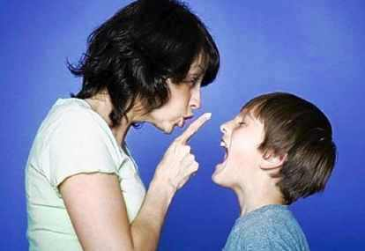

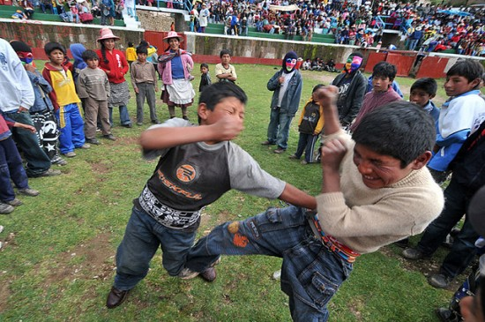
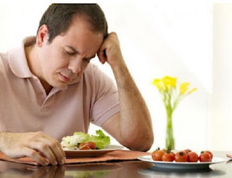
CIRI - CIRI EMOSI
SANGAT SENSITIF DAN CEPAT BOSAN
MEMBANGKANG BILA DITEGUR/DIMARAHI
EMOSINYA NAIK TURUN & TDK RAGU UTK MEMUKUL ORANG ATAU BERBICARA KASAR PD ANGGOTA KELUARGA /ORG DI SEKITARNYA
NAFSU MAKAN TIDAK MENENTU
Notes:
24

Slide 25
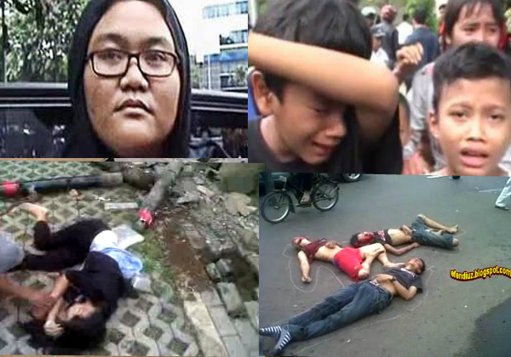
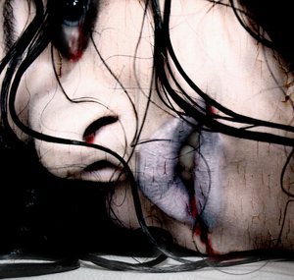
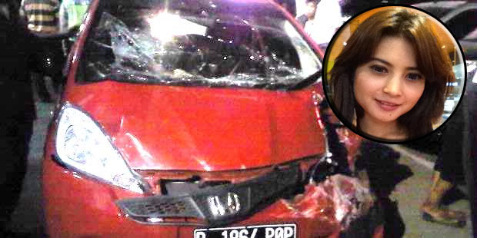
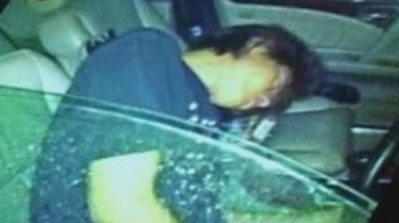

CONTOH NYATA DAMPAK PENYALAH GUNA NARKOBA
HALUSINASI & DIS ORIENTASI
OVER DOSIS

Slide 26
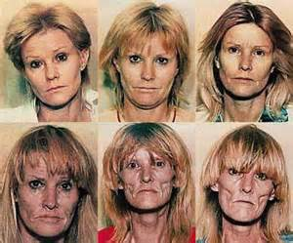
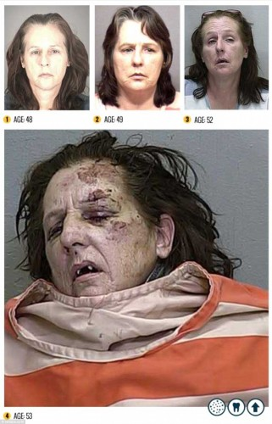
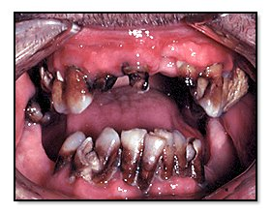
Terjadi penuaan dini & Rentan terhadap serangan penyakit
Terjadi kerusakan gigi.

Slide 27
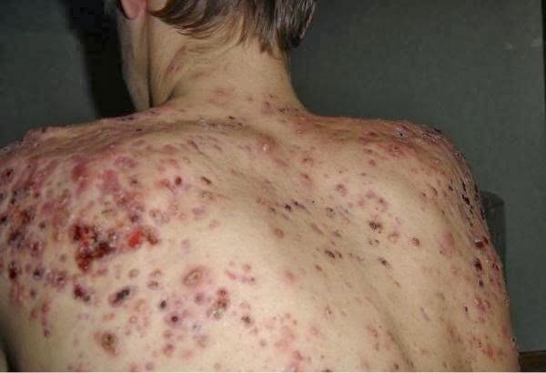
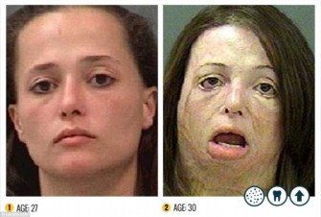
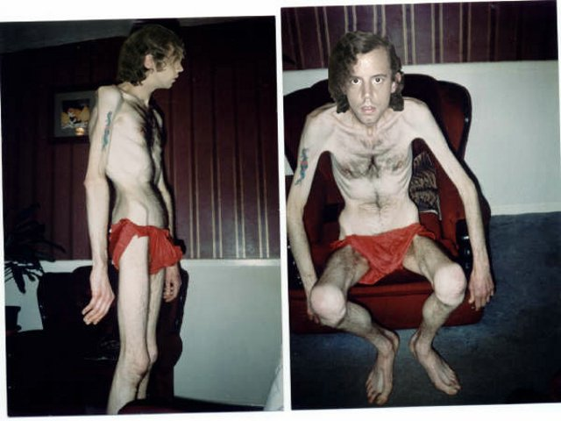
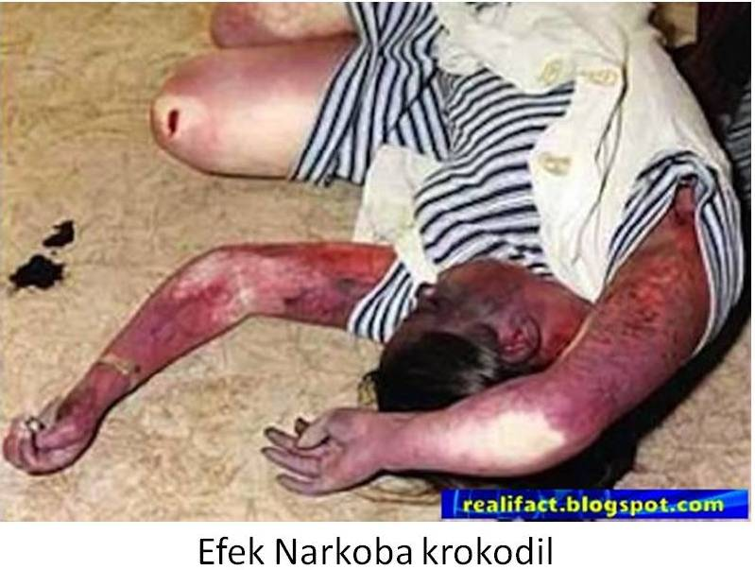

Slide 28
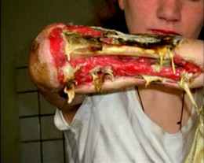
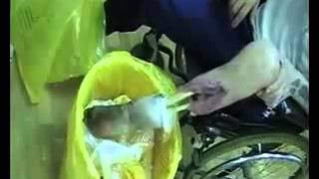
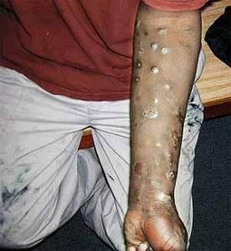


Slide 29






Slide 30
Faktor Penyebab Penyalahgunaan Narkoba
PENYEBAB
PRIBADI/DIRI SENDIRI
KELUARGA
KELOMPOK
/SINDIKAT
LINGKUNGAN
BADAN NARKOTIKA NASIONAL
PROVINSI RIAU

Slide 31

dd
STRATEGI DAN KEBIJAKAN P4GN
Peran Seluruh Elemen Bangsa dalam Penanganan Narkoba
  Komitmen Diri
  Seluruh elemen bangsa bertanggung jawab dan berkomitmen menjaga diri, keluarga, kelompok/komunitas, dan lingkungannya dari penyalahgunaan dan peredaran gelap narkoba
  Regulasi Antinarkoba
  Penerbitan regulasi pencegahan penyalahgunaan dan peredaran gelap narkoba di tingkat daerah, institusi, kampus, sekolah, dan lingkungan masyarakat, dll
  Konsolidasi Kekuatan
  Seluruh elemen (pemerintah, swasta, dan masyarakat) berkonsolidasi dan berkontribusi bersama mendukung penanganan narkoba secara masif
  Bersih Narkoba
  Mewujudkan lingkungan masyarakat, pemerintahan, tempat kerja, kampus/sekolah bersih narkoba
  Deteksi Dini
  Penyelenggaraan tes urine secara berkala di lingkungan instansi, organisasi, kampus, sekolah, dan lingkungan masyarakat

Slide 32



Kebijakan Terhadap Penyalah Guna Narkoba
2 (Dua) Model Pendekatan
Penyalah Guna Sukarela Lapor Diri
Penyalah Guna Yang Tertangkap
Penyalah guna narkoba yang secara sukarela melaporkan diri ke IPWL atau dilaporkan oleh anggota keluarga tidak akan dituntut pidana.
Penyalah guna narkoba yang tidak melaporkan diri ke IPWL dapat ditangkap aparat dan akan diproses hukum.
BERANI, NASIONALIS, NETRAL, RESPONSIF, INOVATIF

Slide 33




Slide 34
KETENTUAN PIDANA LEBIH DARI 5 GRAM
Pasal | Perbuatan melawan hukum | Gol I | Gol 2 | Gol 3
111 (2) | Menanam, memelihara, memiliki, menyimpan, menguasai, atau menyediakan Narkotika Golongan I dalam bentuk tanaman, beratnya melebihi 1 (satu) kilogram atau melebihi 5 (lima) batang pohon. | 5 – 20 th dan denda Rp. 8.000.000.000,00 + 1/3
112 (2) 117 (2) 122 (2) | Memiliki, menyimpan, menguasai, atau menyediakan Narkotika beratnya melebihi 5 gram. | 5 – 20 th dan denda Rp. 8.000.000.000,00 + 1/3 | 5 - 15 th dan denda Rp. 5.000.000.000,00 + 1/3 | 3 – 10 th dan denda Rp. 3.000.000.000,00 + 1/3
113 (2) 118 (2) 123 (2) | Memproduksi, mengimpor, mengekspor, atau menyalurkan Narkotika beratnya melebihi 5 gram. | Mati, Seumur hidup, 5 – 20 th dan denda Rp. 10.000.000.000,00 + 1/3 | Mati, Seumur Hidup, 5 – 20 th dan denda Rp. 8.000.000.000,00 + 1/3 | 3 – 10 th dan denda Rp. 5.000.000.000,00 + 1/3
114 (2) 119 (2) 124 (2) | Menawarkan untuk dijual, menjual, membeli, menerima, menjadi perantara dalam jual beli, menukar, atau menyerahkan Narkotika dalam bentuk tanaman beratnya melebihi 1 (satu) kilogram atau melebihi 5 (lima) batang pohon atau dalam bentuk bukan tanaman beratnya 5 (lima) gram. | Mati, Seumur Hidup, 6 – 20 th dan denda Rp. 10.000.000.000,00 + 1/3 | Mati, Seumur Hidup, 5 – 20 th dan denda Rp. 8.000.000.000,00 + 1/3 | 5 – 15 th dan denda Rp. 5.000.000.000,00 + 1/3

Slide 35

KENYATAAN YG PERLU DIKETAHUI
- Menghilangkan kebiasaan “ketagihan” adalah perjuangan seumur hidup.....
- Resiko Kehilangan Pekerjaan di depan mata
- Mencoreng nama baik institusi tempat bekerja
- Anak dan istri terabaikan, keluarga berantakan
- Karir dan Masa Depan Hancur
- Dapat menyebabkan terjadinya kecelakaan kerja
- Menyebabkan kerugian materil bagi institusi tempat bekerja (cth: penggelapan uang perusahaan, dll)

Slide 36
KENYATAAN YG PERLU DIKETAHUI ...
Kemungkinan kambuhnya (RELAPS) mantan pecandu narkoba menjadi pecandu kembali sangat tinggi
Banyak korban narkoba yang menjadi penjahat atau pencuri untuk dapat membiayai kebiasaan mereka menggunakan narkoba
Korban narkoba bukan saja membuat dirinya sendiri menderita tapi juga keluarga, teman-teman bahkan semua orang yang dicintainya ikut menderita

Slide 37




BNN Provinsi Riau
Jln. Pepaya No. 65 Pekanbaru
Call center BNN Prov. Riau:
(0761) 8656867 / 859822
Email: riau_bnnp@yahoo.com
@bnnp_riau
@bnnp_riau
HUMAS BNNP RIAU

